Slide 1
Biçimsel Diller ve Soyut Makineler
Hafta4

Slide 2
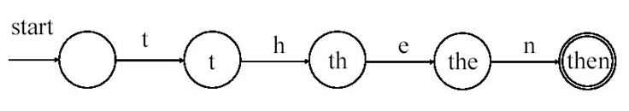
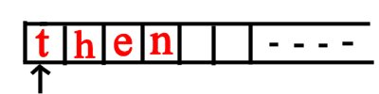
Deterministic Finite Automaton (DFA)
Read only Head
Finite Control

Slide 3
DFA
Bir DFA şu beşliden oluşur:
  Sonlu sayıda elemana sahip durumlar kümesi
  1 adet başlangıç durumu (özel durum-initial state)
  Kabul durumları kümesi (0 yada daha fazlasayıda)
  Giriş simgelerinden oluşan ve sonlu sayıda elemanlı alfabe (input alphabet)
  Geçiş tablosu
  (Durum, simge) -> sonraki durum

Slide 4
DFA nasıl çalışır? Makine Şerit modeli
Şeritte bir giriş katarı vardır
DFA çalışmaya başlangıç durumu ile başlar.
Okuyucu kafa en sol hücrededir.
DFA katarın tamamını okuyana kadar bir döngüye girer.
  Her adımda, DFA, geçiş fonksiyonuna göre okunan simgeye göre yeni bir duruma geçer.
  (Durum-s, σsimge) -> sonraki durum
    s – o anki durum
    σ -okuyucu kafanın okuduğu simge
  Bütün katar okunduğunda eğer bir kabul durumunda kalınmışsa katar kabul edilir.
Finite Control

Slide 5
DFA nasıl çalışır?
Giriş katarı okunduktan sonra,
  Eğer DFA kabul durumunda ise, giriş katarı kabul edilir.
  Eğer DFA bir kabul durumunda değilse, katarı reddedilir.
DFA’nın dili: DFA tarafından kabul edilen bütün katarların kümesidir.

Slide 6
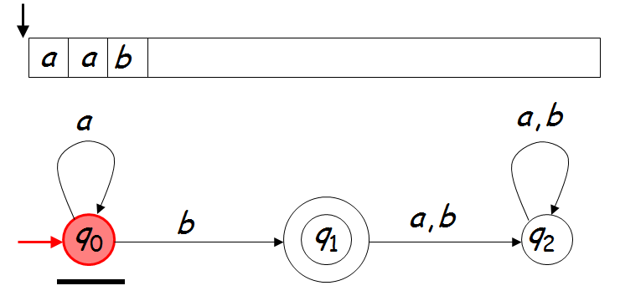

Slide 7
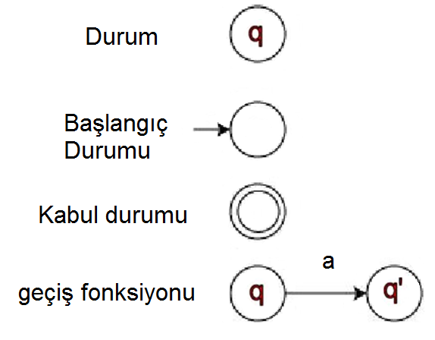
DFA’nın şematik gösterimi
(q,a) -> q'

Slide 8
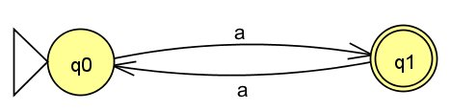
Örnek:L = {a^{2n + 1} | n >= 0} için DFA
L = {a, aaa, aaaaa, ...}

Slide 9
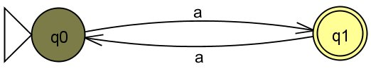
aaa

Slide 10
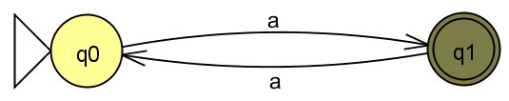
aaa

Slide 11
aaa

Slide 12
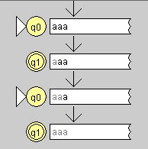
aaa

Slide 13
DFA ‘nın biçimsel tanımı
DFA M = (Q, Σ, δ, s, F)
Burada:
  Q : sonlu durumlar kümesi
  Σ : Giriş Alfabesi
  s ∈ Q : başlangıç durumu
  F ⊆ Q :Kabul durumları kümesi
  Geçiş fonksiyonu,δ: Q X Σ -> Q

Slide 14
L(M)’nin biçimsel tanımı
L(M) – M makinesi tarafından tanınan dil
δ^{*’ın tanımı:}
  δ*(q, ε) = q
  δ*(q, wσ) = δ(δ*(q,w),σ)
Tanım: L(M) = { w in Σ* | δ* (s,w) in F }.

Slide 15

Örnek: L(M) = {w Є {a,b}* | w çift sayıda a içerir.}

Slide 16
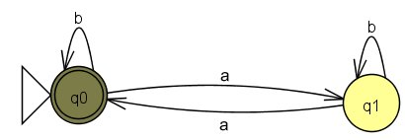
aa

Slide 17
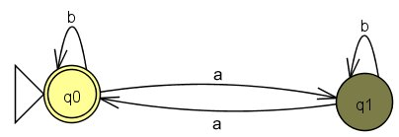
aa

Slide 18
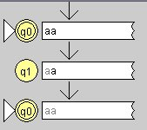
aa

Slide 19
ab

Slide 20
ab

Slide 21
ab

Slide 22
(0+1)*
0
1

Slide 23
00(0+1)*
0
0
0
1
1
1
0
1

Slide 24
(0+1)*00(0+1)*
0
0

Slide 25
(0+1)*00(0+1)*
1
0
0
0
1
1

Slide 26
Teorem:
Tanım: Eğer bir dili kabul eden bir DFA varsa o dil regüler bir dildir.
Örnekler:
  φ
  {ε}
  Σ*
  {w Є {a,b}* | w’nin ikinci sembolü a’dır}
  {w in {a,b}* |w’nin sondan ikinci simgesi a’dır}
  {w in {0,1}* | w 010’i bir alt katar olarak içerir.}

Slide 27
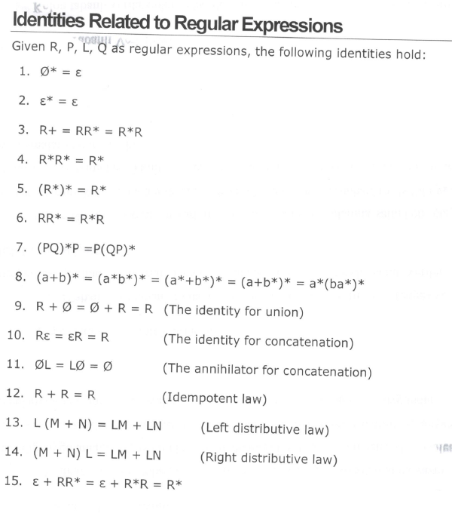
Hafta 2
Dr.Nejat YUMUŞAK

Slide 28
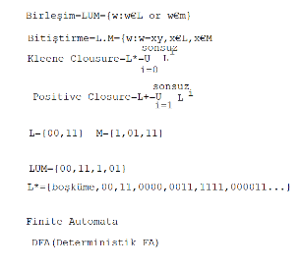
Derste anlatılan Paint Kısmı Slayta Eklenmiştir.
Hafta 2
Dr.Nejat YUMUŞAK

Slide 29
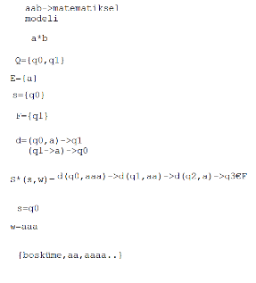
Hafta 2
Dr.Nejat YUMUŞAK

Slide 30
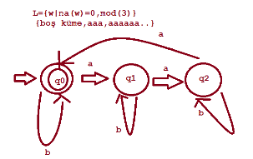
Hafta 2
Dr.Nejat YUMUŞAK

Slide 31
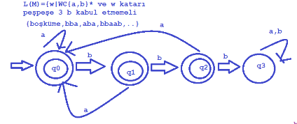
Hafta 2
Dr.Nejat YUMUŞAK

Slide 32
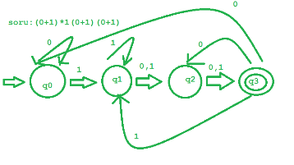
Hafta 2
Dr.Nejat YUMUŞAK

Slide 33
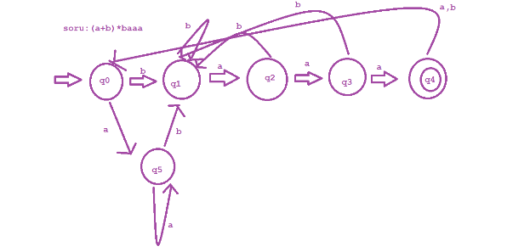
Hafta 2
Dr.Nejat YUMUŞAK

Slide 34
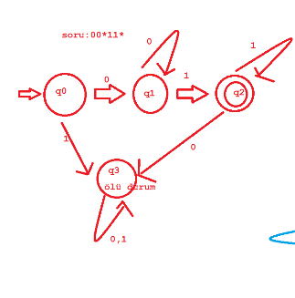
Hafta 2
Dr.Nejat YUMUŞAK

Slide 35
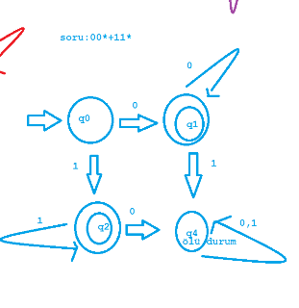
Hafta 2
Dr.Nejat YUMUŞAK

Slide 36
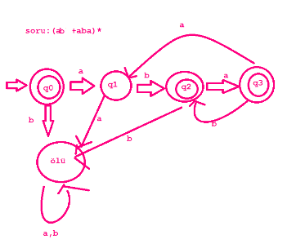
Hafta 2
Dr.Nejat YUMUŞAK

